Slide 1

服務創意中心 S.E.E.專業服務組
資策會 創新應用服務研究所
103.12
雄獅旅遊服務體驗工程
S.E.E.方法課程
報告格式

Slide 2
XXXX(主題)
團隊成員:
雄獅旅遊
服務體驗工程方法課程報告
103.12.

Slide 3
大綱
FIND-國內外案例
INNOnet-顧客洞察
INNOnet-服務設計
INNOnet-價值鏈設計
參考文獻

Slide 4
FIND

Slide 5
參考-個案分析/撰寫的重點
誰是個案中的主角?
誰是主要使用者?
解決甚麼問題?
運用了甚麼方法/技術 (創新點)?
得到了甚麼結果?

Slide 6
FIND綱要
動機(背景/市場…)
案例
  案例簡介一頁
  案例相關內容
綜整分析(個人觀點/Insight)

Slide 7

動機(背景)

Slide 8


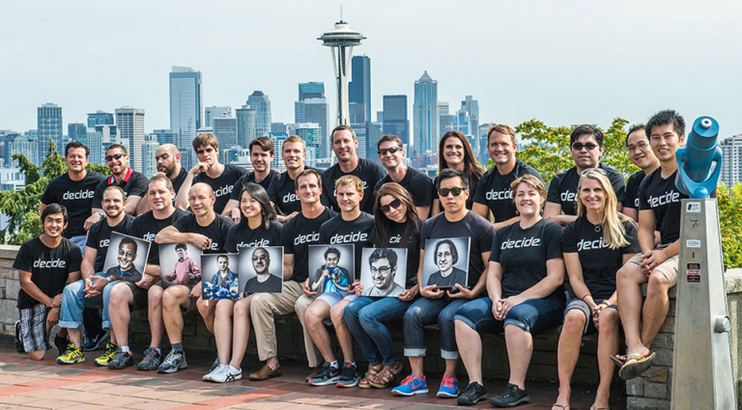

案例:公司名稱 特色服務
問題：消費者議題、企業面臨議題等。
平台：該案例公司的科技服務特色說明。
人員：研發人員特質與產出。
生產力：特色服務影響的KPI(營運等指標)。
現況：該特色服務與廠商的現況說明。
案例公司的需求。
案例公司的議題與效益簡述。
資料來源： http://www.decide.com/資料整理：2014年10月

Slide 9
案例內容

Slide 10
小結:綜整分析

Slide 11
INNOnet-顧客洞察

Slide 12
目標

Slide 13
研究對象
研究對象條件
  ….
受訪者清單
  請依據所設定的研究對象條件，列出實際洞察的研究樣本清單以及樣本的重要資訊（如：編號、性別、年齡、職業、產品/服務使用習慣……等）
編號 | 研究執行日期 | 姓別 | 年齡 | 屬性 | 職務 | xxxx
U1
U2
U3

Slide 14
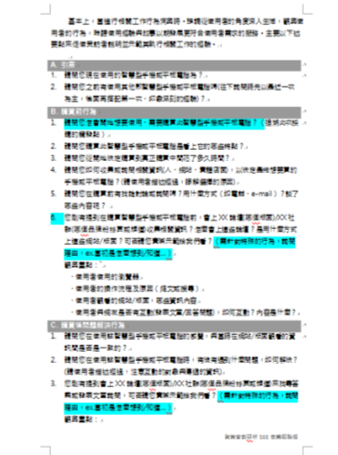
研究經驗重點
請依據所訂定的主題及專案目標，說明針對研究對象，預計研究觀察的顧客經驗及行為重點

Slide 15
研究發現
研究發現1：
Facts:
Evidence:
(此區域請放小組標題或行為模型)
(此區域請放佐證照片或逐字稿截錄)

Slide 16
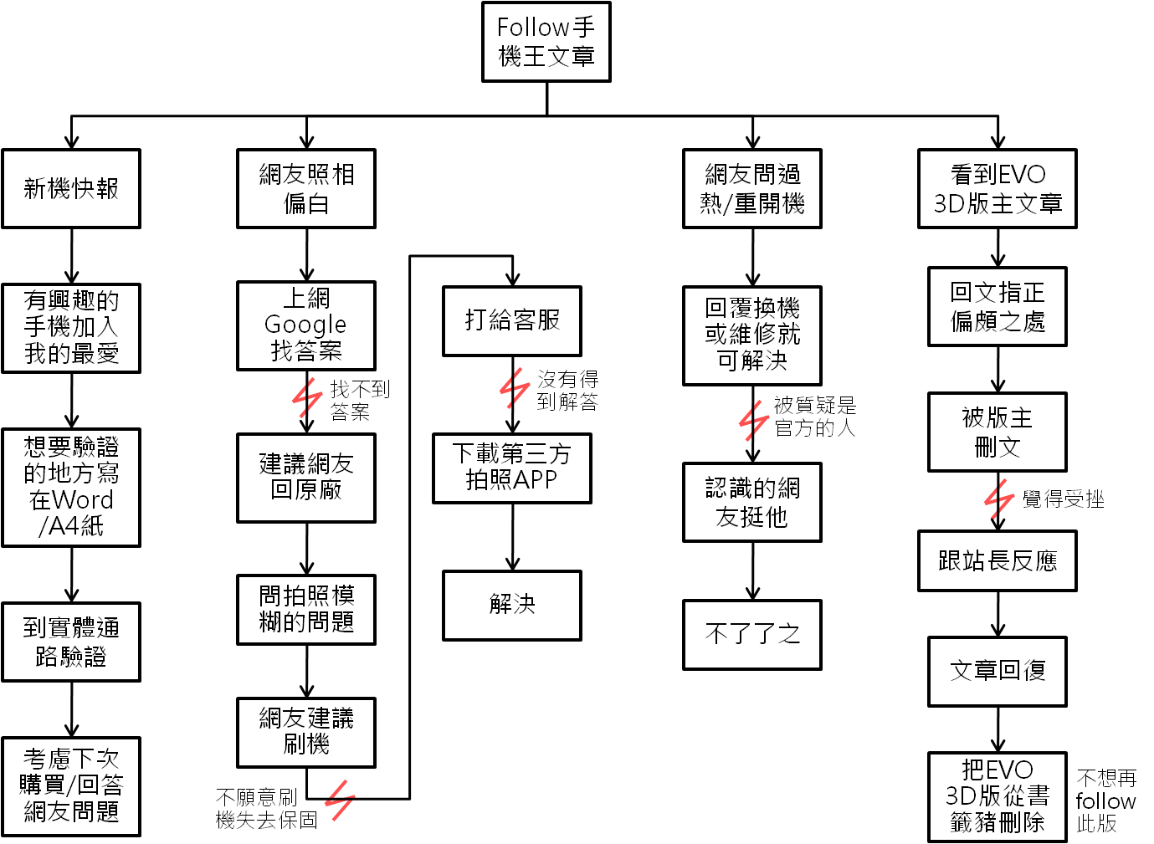
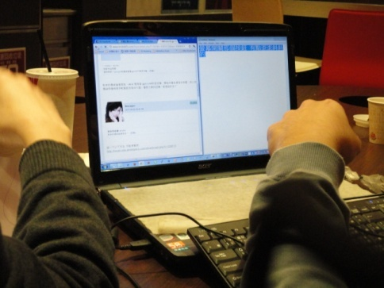
研究發現 (例)
研究發現1：看到網友文章有興趣之處，為了確認內容的真實性，會透過找尋其他網站資訊或實機體驗等方式來進行驗證
Facts:
Evidence:
會將有興趣或需要驗證的問題，列於清單，然後進行驗證
在mobile01上看到的資訊，還會去其他網站驗證或實機體驗
除了網路上的資訊，也會看同事其他型號的手機做參考
U1 ：「譬如一句話他講的針對這支手機的資源…我會想要去驗證…我就會開一個開一個記事本或者開Word …再去國外的網站，再去找」
U4 ：「為什麼我要做驗證的動作，就是說我知道這些事情OK….那如果要就是多方的去驗證它，或是蒐集情報這樣子」
U4 ：「在公司就會有了…很多手機都有…(直接跟同事借來看)…對阿，就是那是公司的手機」

Slide 17
INNOnet-服務設計

Slide 18
概念評估彙整表
可行性高 | 可行性高 | 可行性低 | 可行性低
差異度高 | 差異度低 | 差異度高 | 差異度低
Idea 1
Idea 2 | Idea 5
Idea 3 | Idea 6
Idea 4
＊把被投票的ideas用黃色標示

Slide 19
顧客服務旅程設計
服務名稱：
服務的價值：

Slide 20
服務情境影片
影片放至於此

Slide 21
INNOnet-價值鏈設計

Slide 22
參考文獻
中文：姓名，「書名」，出版商，出版地，出版日期。
英文：姓、名(年)書名，出版地：出版商

